Slide 1
主講
陳
怡
廷
老
師
圖書館管理與利用研習 分享

Slide 2
輕鬆一下~ 動畫欣賞
莫里斯Lessmore先生的神奇飛書
http://www.bing.com/videos/search?q=The+fantastic+flying+books&FORM=VIRE7#view=detail&mid=5CE47DB8CBCFE96A9D0F5CE47DB8CBCFE96A9D0F
(15分鐘)
閱讀可以給書生命
閱讀可以給人活力

Slide 3
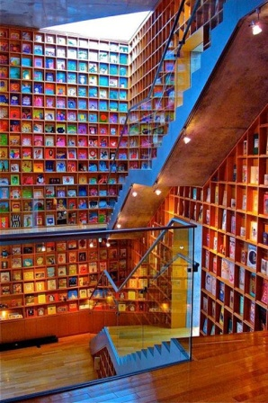
內容綱要
壹、學校圖書館經營概論
陳海泓教授/國立台南大學教育學系
貳、閱讀推廣與圖書館利用教育
宋怡慧主任/新北市立丹鳳高中
參、東光國小圖書館-光合書屋
肆、東光國小之圖書館利用教育規劃

Slide 4
壹、學校圖書館經營概論
陳海泓教授/國立台南大學教育學系

Slide 5
學校圖書館的任務
1.提供各種主題、類型及各種媒體資訊，
擴大學生的學習環境。
2.提供圖書館利用指導，提昇學生的資
訊素養、培養其閱讀習慣。
3.與教師合作設計教學計畫，以符合個
別學習者的需求。
4.讓學生具備終身學習的技巧，發展其
想像力，並使其成為有責任感的公民。

Slide 6
學校圖書館的功能
1.圖書館是學生學習資源中心、是教師的
教學資源中心。
2.讓師生有系統的大量閱讀各種資訊，相
互交流、學習和成長。
3.提供一個兼具傳統、科技和人力資源的有
利環境，讓學生享受閱讀、培養批判能力。
4.提供一個空間，讓學生能獨立或與人協作，
進行探究，運用資訊科技搜尋資料和開創
知識。

Slide 7
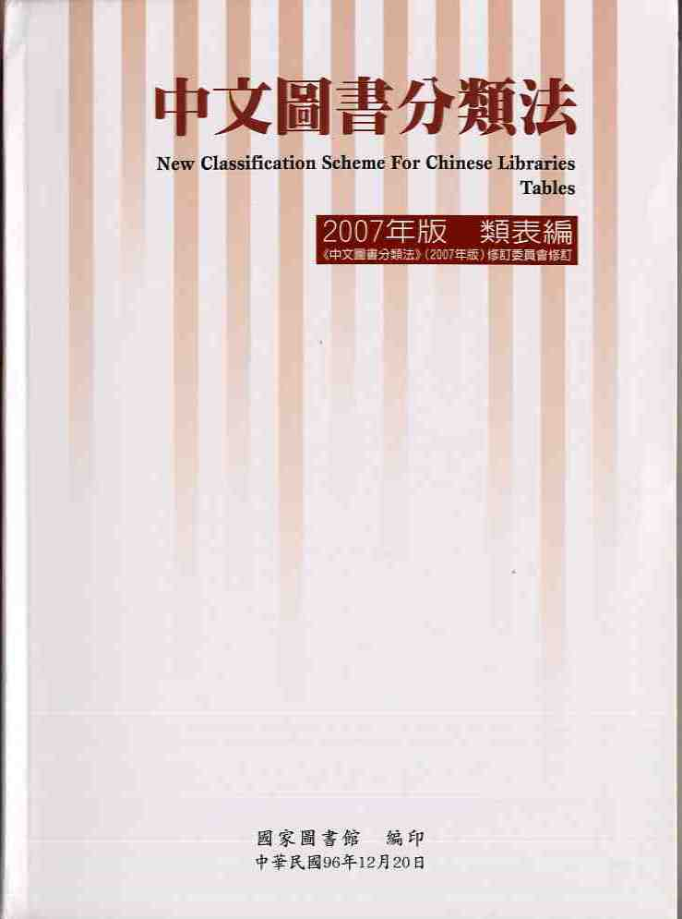
學校圖書館的經營(技術服務)
1.人力資源:圖書教師、專業館員、志工
2.館藏發展:國小基本藏量為圖書資料六千種(件)或每名
學生四十種以上；學校班級逾十三班者，每
增一班增加圖書二百種(件)，並有期刊十五
種，報紙三種。
3.資訊整理:中文圖書分類法
http://catweb.ncl.edu.tw/class2007/96-1-1.htm
將知識分作十種主要類別，以0至9十個數字代表十大類
，然後每一類別細分為十項
4.空間規劃:視功能區分為閱覽、參考、資訊檢索、期刊、
視聽、書庫、教學及工作等區。

Slide 8
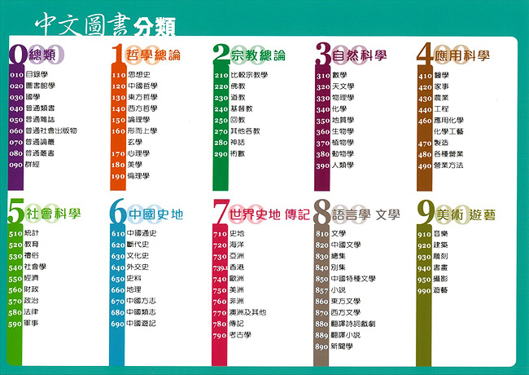

Slide 9
中文圖書十大分類 口訣
總 類 0呀0 林林總總是總類
哲 學 類 1呀1 一思一想是哲學
宗 教 類 2呀2 阿彌佛陀是宗教
自然科學類 3呀3 山明水秀真自然
應用科學類 4呀4 實際應用妙科學
社會科學類 5呀5 我交朋友是社會
中國史地類 6呀6 六朝古都在中國
世界史地類 7呀7 七大奇景世界遊
語 文 類 8呀8 才高八斗說故事
美 術 類 9呀9 音樂美術最長久

Slide 10
學校圖書館的經營(讀者服務)
1.營運管理:每週開放總時數以四十小時為原
則，得視親師或社區民眾需要而
調整。
2.閱覽流通:圖書館規則、參考諮詢
3.利用教育:圖書資訊利用教學綱要
4.推廣活動:主題書展、閱讀護照、讀書會、
新書介紹、說故事活動、好書交
換、與作家有約等

Slide 12
圖書資訊利用教育 一年級
圖書館利用 | 閱讀素養 | 資訊素養
1.認識圖書館的位置、 陳設與閱覽的方法 2.認識圖書館的書籍 特徵 3.會使用書插 4.了解並學會借還書 的方法 5.知道參考工具書的 位置和基本特徵 | 1.閱讀策略- 故事結構 2.知道圖書館 提供各類型 的圖書 (繪本、 橋梁書) 3.學會說故事 | 1.認識多媒體 的種類與陳 列 2.能發現並表 達問題

Slide 13
圖書資訊利用教育 二年級
圖書館利用 | 閱讀素養 | 資訊素養
1.遵守圖書館的各 項規則 2.認識圖書的結構 與功能 3.認識十大分類和 排架 4.學會自助借還書 的方法 5.認識字典、百科 等參考工具 | 1.閱讀策略- 圖像組織 2.認識各類型 出版品 (雜誌、報紙、 橋梁書) 3.能分享閱讀 內容 | 1.會使用圖書 館的多媒體 2.能溝通並討 論問題並產 生探索的興 趣

Slide 14
圖書資訊利用教育 三年級
圖書館利用 | 閱讀素養 | 資訊素養
1.參觀公共圖書館 2.了解圖書的演變 發展 3.會選擇特定類別 的書籍 4.會檢索校內圖書 館的館藏目錄 5.會查詢數位化字 典、百科全書 | 1.閱讀策略- 預測與連結 2.學習如何閱 讀各類圖書 (科普書等) 3.能參與閱讀 討論 | 1.會使用電子 書 2.能定義問題 並能尋找解 決問題的策 略

Slide 15
圖書資訊利用教育 四年級
圖書館利用 | 閱讀素養 | 資訊素養
1.參與圖書館的各 項活動 2.會做一本完整的 圖書 3.認識索書號的意 義 4.能運用校內圖書 館系統各項功能 5.認識其他各類型 的參考資源 | 1.閱讀策略- 提問 2.學習如何閱讀 各類圖書 (名人傳記等) 3.以多元方式呈 現閱讀內容 | 1.會使用網路 搜尋引擎 2.能使用資訊 並遵守著作 權

Slide 16
圖書資訊利用教育 五年級
圖書館利用 | 閱讀素養 | 資訊素養
1.認識各類型的圖書 館 2.認識智慧財產權的 基本概念 3.會運用索書號並協 助排架 4.會檢索鄰近公共圖 書館的館藏目錄 5.會使用各類型參考 工具 | 1.閱讀策略- 摘要 2.學習如何閱 讀各類圖書 (小說等) 3.能剪輯整理 資料 | 1.會查詢資 料庫 2.能統整與 評估資訊

Slide 17
圖書資訊利用教育 六年級
圖書館利用 | 閱讀素養 | 資訊素養
1.能介紹圖書館 2.認識網路資源的 智慧財產權 3.練習規劃小小圖 書館 4.能綜合運用校內 外圖書館系統功 能 5.會使用書目索引 等參考工具 | 1.閱讀策略- 做筆記 2.閱讀評論資 料 3.建立閱讀檔 案 | 1.能運用各種 資源完成報告 2.會使用參考 資料並註明資 料來源以進行 專題研究

Slide 18
貳、閱讀推廣與圖書館利用教育
宋怡慧主任/新北市立丹鳳高中

Slide 19
給孩子一個玩具，
不如給一本書！
給學生一份考卷，
不如給一本課外讀物！
https://www.youtube.com/watch?v=oM7ITxo37hY
(2分24秒)

Slide 20
跨出的第一步?
課程分享、越夜越美麗
1.雲端教師課程影片自製系統
閱讀悅讀(8分14秒)
http://igt.dfsh.ntpc.edu.tw/portal/videos/latest_episodes?locale=zh_tw
2.學生可免費使用雲端觀課系統

Slide 21
跨出的第二步?
閱讀讓學生變創客
1.教會孩子閱讀
默讀劃線、影音教學、段落摘要、心智圖
2.班級交享閱 老師入班導讀
3.E起練丹功,學習E級棒
三魚網站 http://www.ireader.cc/

Slide 22
三魚網站提供全國高中職老師、同學做為閱讀分享、討論、認證的網站，由學校提出申請後，開放該校師生可註冊、投稿等相關網站社群權限。

Slide 23
跨出的第三步?
晨讀十分鐘、寧靜閱讀
1.晨讀四步驟 師生一起來、只要讀就好
每天不間斷、從自己喜歡的書開始
2.教會孩子選書的原則 有趣、有用
3.善用隨手紀錄策略
動手貼標籤、彩色筆畫線、閱讀精華、閱讀塗鴉

Slide 24
跨出的第四步?
走讀課程、服務課程
1.假期走讀 捷運沿線走讀、生態走讀等
參訪空中英語教室、台灣科學教育館
2.偏鄉服務營隊計畫

Slide 25
跨出的第五步?
圖書館創新活動、課程分享
1.新生圖書館教育
2.E起來認識圖書分類法
3.舉辦「閱讀K歌大賽」
4.轉角遇到小書店活動
5.蛋糕傳情

Slide 26
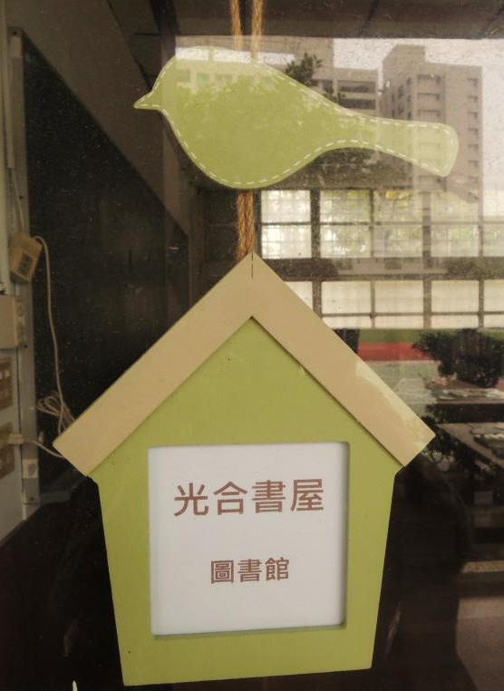
參、東光國小圖書館-光合書屋

Slide 27
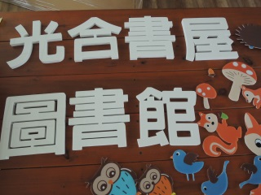
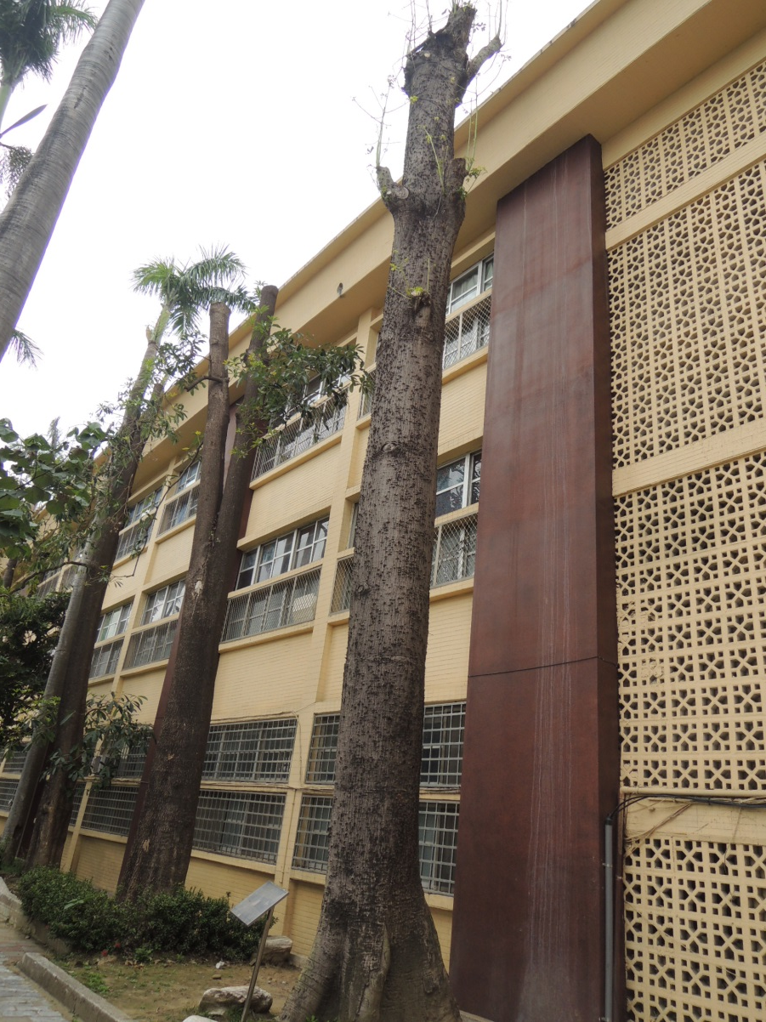
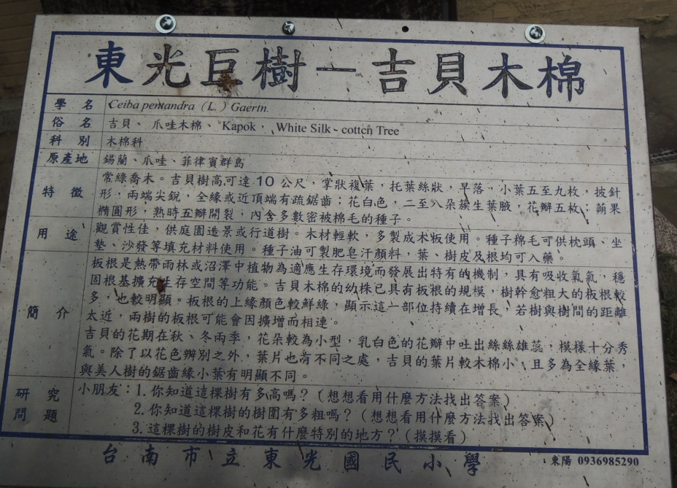
光合書屋圖書館的命名
1.東光國小
2.吉貝爺爺閱讀計畫-
吉貝木棉樹

Slide 28
圖書館的建置歷程
陳設規劃:校長、
總務處、教務處
書籍搬遷:學校志工、慧禎老師指導國中生志工分類上架
美化布置:旻珊老師
書籍編錄:學校志工
試營運:各班導師協助學生認識圖書館

Slide 29
圖書館的空間規劃
內閱區,不外借
書籍可外借

Slide 30
圖書館的空間規劃 -可外借區
書庫區
859(001-022)語文類
可以不脫鞋
一定要脫鞋

Slide 31
圖書館的空間規劃 -書庫區
876
/
997
830-860
861-875
510-780
781-820
309-399
自然科學類
001-299
總類、哲學、宗教
307-308(001-012)
自然科學類

Slide 32
圖書館的空間規劃 -書庫區
英文圖書

Slide 33
圖書館的空間規劃 –內閱區
新書或主題書展示
服務台

Slide 34
圖書館的空間規劃 –內閱區
期刊、雜誌
班級共讀書本

Slide 36
肆、東光國小之圖書館利用教育規劃

Slide 37
低年級
1.認識圖書館的位置、陳設
2.遵守圖書館的閱覽規則
(進入圖書館的禮貌)
3.學會借、還書的方法

Slide 38
光合書屋 圖書館公約
1.輕聲細語不奔跑
2.取用書插歸定位
3.愛惜書本不撕毀
4.座位整潔不飲食
5.借書帶卡排好隊
6.準時還書樂閱讀
學生可借2本、14天
教師可借5本、14天

Slide 39
<圖書館獅子>
和英出版社
主題:圖書館內要
保持安靜
<有誰看到我
的書>
遠流出版社
主題:準時還書
<莉莉的第一
張借書證>
上誼出版社
主題: 準時還書

Slide 40
<狐狸愛上圖書
館>
小天下出版社
主題:圖書館的功能
借閱的規則
<圖書館老鼠>
小魯出版社
主題:發現圖書館
的妙用-寫作
<圖書館巴士
嘟嘟>
三之三出版社
主題:發現閱讀的
樂趣

Slide 41
中年級
1.認識圖書館的位置、陳設
2.遵守圖書館的閱覽規則
3.學會借、還書的方法
4.認識圖書的結構與功能
5.認識圖書十大分類

Slide 42
高年級
1.遵守圖書館的閱覽規則
2.認識圖書的結構與功能
3.認識圖書十大分類
4.認識索書號和ISBN的意義
5.會檢索學校和鄰近公共圖書館
的館藏目錄

Slide 43
◎參考網站: 圖書教師電子報
http://teacherlibrarian.lib.ntnu.edu.tw/
謝謝您的聆聽 ，到圖書館看看吧!

